Slide 1






Челябинская область
Реализация механизма обратной связи
с субъектами инвестиционной
и предпринимательской деятельности
в Челябинской области

Slide 2
ЦЕЛИ
Челябинская область
Целями развития механизма обратной связи
с субъектами инвестиционной и предпринимательской деятельности являются:
реализация принципа «одного окна» для приема обращений инвесторов
и предпринимателей;
сокращение сроков предоставления ответов на обращения;
реализация возможности получения агрегированной информации о проблемах инвесторов и предпринимателей как на уровне субъекта Российской Федерации,
так и на уровне всей Российской Федерации.

Slide 3

ФЕДЕРАЛЬНОЕ
ЗАКОНОДАТЕЛЬСТВО
Челябинская область
Приказ Министерства экономического развития
Российской Федерации от 04.04.2024 № 200
«О внесении изменений в приказ Минэкономразвития России
от 30 сентября 2021 г. № 591
«О системе поддержки новых инвестиционных проектов в субъектах Российской Федерации
(«Региональный инвестиционный стандарт»)»

Slide 4

РЕГИОНАЛЬНОЕ
ЗАКОНОДАТЕЛЬСТВО
Челябинская область
Распоряжение правительства Челябинской области
от 30.09.2024 № 1034-рп
«О формировании механизма обратной связи
с субъектами инвестиционной и предпринимательской деятельности
в Челябинской области в рамках реализации системы поддержки новых инвестиционных проектов
(«Региональный инвестиционный стандарт»)»

Slide 5

РЕГИОНАЛЬНОЕ
ЗАКОНОДАТЕЛЬСТВО
Челябинская область
Приказ Министерства экономического развития Челябинской области от 01.10.2024 № 53
«Об утверждении Порядка формирования механизма обратной связи с субъектами инвестиционной
и предпринимательской деятельности в Челябинской области и о признании утратившим силу Приказа Министерства экономического развития Челябинской области от 20.06.2023 № 79»

Slide 6
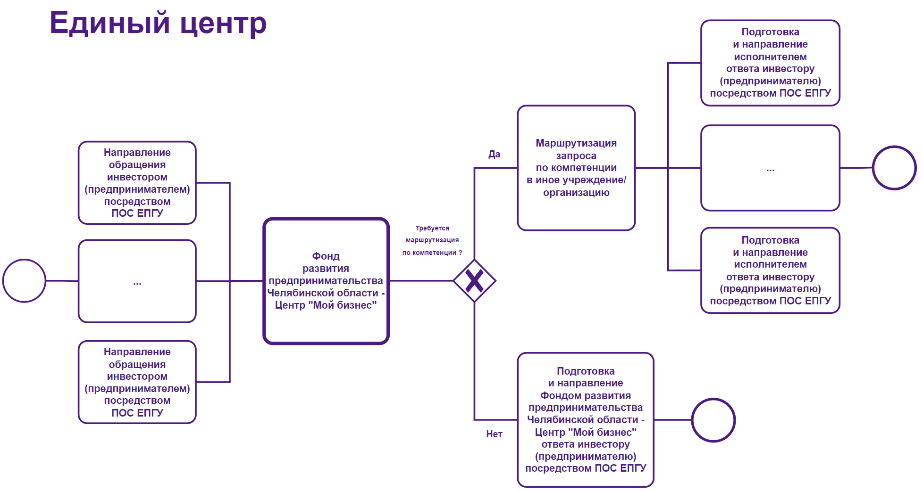
ЕДИНЫЙ ЦЕНТР
ПО ОБРАБОТКЕ ОБРАЩЕНИЙ
Челябинская область

Slide 7
НОВЫЕ КАТЕГОРИИ ОБРАЩЕНИЙ
Челябинская область
НОВЫЕ КАТЕГОРИИ ОБРАЩЕНИЙ
вопросы бизнеса, связанные с поддержкой
и сопровождением инвестора
вопросы бизнеса, связанные с автомобильными дорогами
и транспортом
вопросы бизнеса, связанные с земельными отношениями
и недвижимым имуществом
вопросы бизнеса, связанные с кадровыми ресурсами
Важное примечание:
обращение посредством ПОС ЕПГУ по данным категориям могут направить только индивидуальные предприниматели
и юридические лица

Slide 8
НОВЫЕ КАТЕГОРИИ ОБРАЩЕНИЙ
Челябинская область
НОВЫЕ КАТЕГОРИИ ОБРАЩЕНИЙ
вопросы бизнеса, связанные с подключением
к инженерным сетям
вопросы бизнеса, связанные с экологией и использованием природных ресурсов
вопросы бизнеса, связанные со строительством
вопросы бизнеса, связанные с иными сферами
Важное примечание:
обращение посредством ПОС ЕПГУ по данным категориям могут направить только индивидуальные предприниматели
и юридические лица

Slide 9
СОКРАЩЕННЫЕ СРОКИ
ПОДГОТОВКИ ОТВЕТА
Челябинская область
СРОКИ ПОДГОТОВКИ
5 календарных дней
10 календарных дней
30 календарных дней
Примечание:
Классификатор обращений субъектов инвестиционной и предпринимательской деятельности с указанием сроков подготовки ответов был направлен
письмом МЭР ЧО от 10.09.2024 № 04-4893
посредством СЭД ТЕЗИС

Slide 10

СПЕЦИАЛИЗИРОВАННЫЙ
РАЗДЕЛ «ПОС.Бизнес»
Челябинская область
Создан специализированный раздел «ПОС.Бизнес»
на портале Платформы обратной связи
Единого портала государственных услуг (функций)

Slide 11
Челябинская область
СПАСИБО ЗА ВНИМАНИЕ

